Slide 1
КЛЕВЕР
ИНВЕСТИРУЙТЕ ДЕНЬГИ ПРАВИЛЬНО

Slide 2
Инвестируйте в действующий бизнес Ломбард – это залоговые кредиты с обеспечением сельхозтехники
Для вас – это надежные вложения и получение гарантированного дохода 24% до 36% годовых
Минимальный взнос 1 000 000 рублей Минимальный срок вложения - 1 год
Более 3 лет на рынке Выплата % ежемесячно
Документальное оформление инвестиций Выплата всей суммы в конце срока

Slide 3
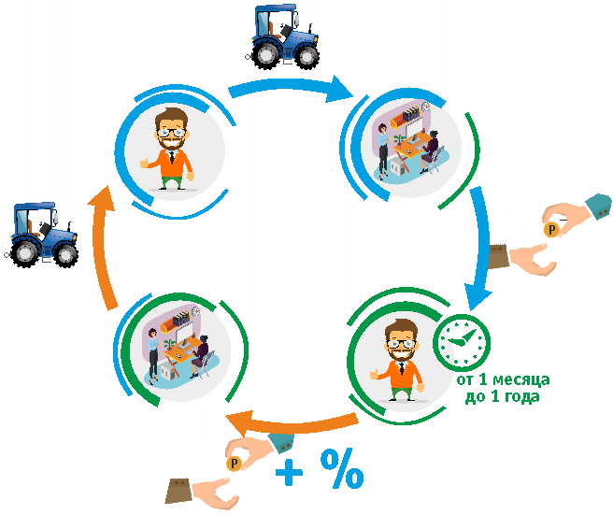
Как устроен наш бизнес
Клиент обращается к нам с паспортом и оригиналами документов на владение сельхоз техники
Оценщик озвучивает ту сумму, которую он готов выплатить. Она составляет в среднем от 40 до 60 % от рыночной стоимости ( среднерыночная стоимость 1 единицы сельхозтехники составляет 1 млн. рублей РФ ).
При согласии клиента оформляется договор на пользование денежными средствами. Минимальный срок 1 месяц, максимальный 1 год.
В условиях оговаривается процентная ставка на заемные средства. Она варьируется от 2 до 4 % в месяц.
По истечении срока клиент выплачивает накопленные проценты и общую сумму залога. Если денег на выплату займа нет, а расставаться с сельхоз техникой не хочется, возможно заключить доп. соглашение. При этом понадобится выплатить только проценты, а общую сумму долга перенести на определенный срок.
Наша работа
с клиентами

Slide 4
Почему мы не закроемся завтра И Вы не потеряете свои деньги
Привлекательность для клиентов.
Быстрый займ крупной суммы без очередей, наличия прописки, проверки
кредитной истории и поручителей. Деньги нужны всем, но не всегда есть
возможность получить их сразу и наличными. В случае займа под залог
сельхозтехники клиент ничем не рискует, его точно не ожидают неприятности
в виде коллекторов и судебных процессов. Из документов - клиенту
потребуются паспорт, ПТС и свидетельство о регистрации.
Высокая ликвидность.
Высокая ликвидность бизнеса: ежегодная потребность потенциальных заемщиков
составляет более 1 000 человек

Slide 5
Стабильный рост бизнеса и объема оборотных
средств:
2017 год — 1 500 000 , 2018 год — 7 000 000, 2019 год — 13 500 000,
Прогноз на 2020 год - 27 500 000 рублей.
Никаких рисков.
Ваши инвестиции обеспечены высоколиквидным залогом. В случае
невыкупа спецтехника идет на реализацию, доходы от которой с лихвой
восполняют расходы (по статистике всего 15% залогов остаются не
востребованными).
Простая бизнес – модель
Оформление, учет, взыскание – все оформляется в едином виде.

Slide 6
Сколько зарабатывают инвесторы с нами
Срок займа Сумма займа | % за 12 мес. | % за 24 мес. | за 36 мес.
3 000 000 | 1 080 000 | 2 160 000 | 3 240 000
2 000 000 | 720 000 | 1 440 000 | 2 160 000
1 500 000 | 640 000 | 1 280 000 | 1 920 000
1 000 000 | 360 000 | 720 000 | 1 080 000
Вы получаете актив с хорошим
соотношением доходности и рисков.
Можно инвестировать от 1 млн. рублей.
% ставка от 24% до 36% годовых
(это гораздо выше % ставки в банках),
без учета выплаты НДФЛ
На срок от 1 года.
Выплата % ежемесячно

Slide 7
Средний заработок инвестора на банковском депозите 4,5 % простой процент
% БАНКА
% В НАШЕЙ КОМПАНИИ
Срок займа Сумма займа | % за 12 мес. | % за 24 мес. | за 36 мес.
3 000 000 | 135 000 | 270 000 | 405 000
2 000 000 | 90 000 | 180 000 | 270 000
1 500 000 | 67 500 | 135 000 | 202 500
1 000 000 | 45 000 | 90 000 | 135 000
Срок займа Сумма займа | % за 12 мес. | % за 24 мес. | за 36 мес.
3 000 000 | 1 080 000 | 2 160 000 | 3 240 000
2 000 000 | 720 000 | 1 440 000 | 2 160 000
1 500 000 | 640 000 | 1 280 000 | 1 920 000
1 000 000 | 360 000 | 720 000 | 1 080 000

Slide 8
Ждем Вашего звонка
Звоните: 8 961 928 35 52
Не хотите звонить, пишите:
Не откладывайте на завтра
Позвоните или напишите сегодня!!!

